Slide 1
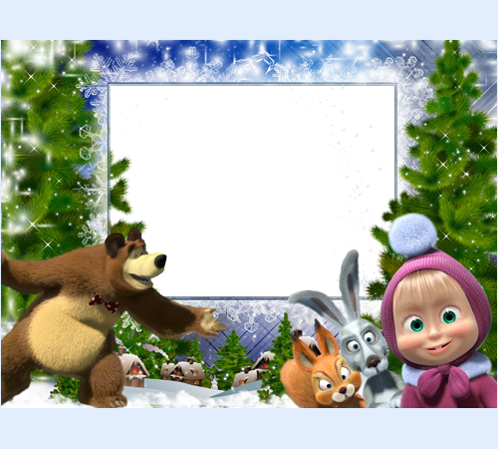

Машина физкультминутка

Slide 2

На месте
шагом марш!

Slide 3
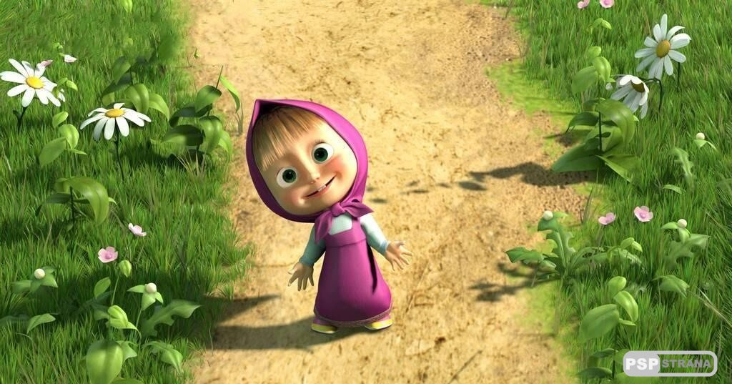
Наклоны
в стороны

Slide 9
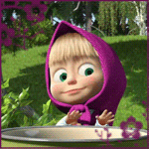
Танцуем ручками

Slide 10
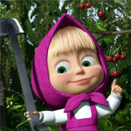
Ну – ну- ну !

Slide 11
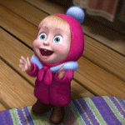
Похлопали!

Slide 12

Наклоны
головой

Slide 13
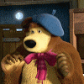
Снова
наклоны

Slide 14
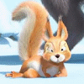
Повороты
головой

Slide 15
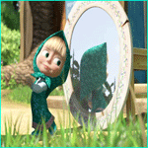
Повороты туловища

Slide 16
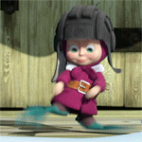
Потанцуем!

Slide 17
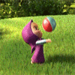
Играем
в футбол

Slide 18
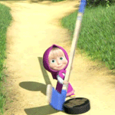
Играем в хоккей

Slide 19
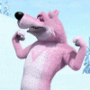
Покажем
силу

Slide 20
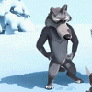
Танцуем
с волком!

Slide 21
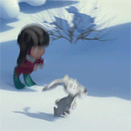
Попрыгаем
с зайчиком

Slide 22
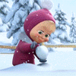
Лепим
снежки

Slide 23
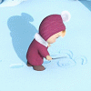
Наклоны

Slide 24
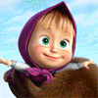
Полетели!

Slide 25
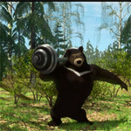
Качаем
мышцы

Slide 26
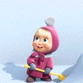
Чистим снег

Slide 27
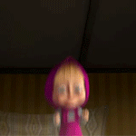
Выше! Выше!
Еще выше!

Slide 28
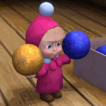
Сильнее!
Еще сильнее!

Slide 29
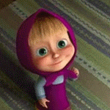
Понравилась
зарядка?

Slide 30
Молодцы!

Slide 31
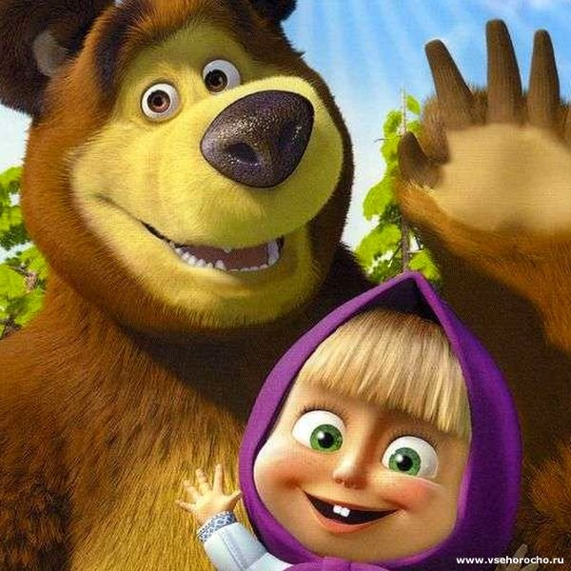
Источники
http://ramkiphoto.ru – рамочка для фото
http://avatarki.youloveit.ru – аватарки с Машей и героями сказки
www.vsehorocho.ru – картинка с изображением маши и медведя

Slide 32
Презентация опубликована на сайте - viki.rdf.ru
Автор – Бойко Людмила Андреевна, учитель начальных классов Володарской общеобразовательной школы І – ІІІ ступеней № 1 имени Героя Советского Союза А.Д.Якименко

